Slide 2
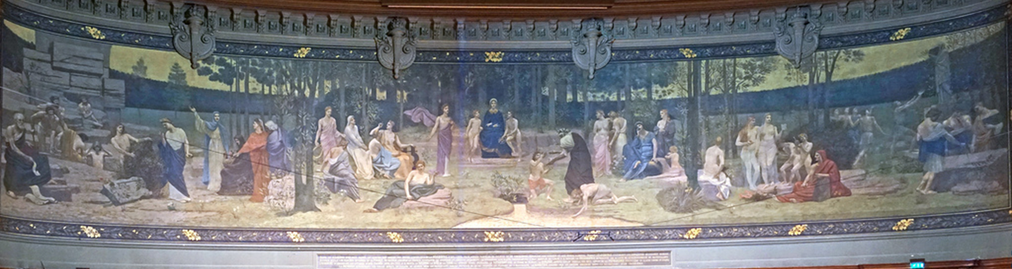
Une université de premier plan pour les sciences humaines et sociales
12 départements d’études:
► Droit
► Économie
► Management
► Histoire
► Géographie
► Philosophie
► Histoire de l’art et Archéologie
► Science politique
► Arts
► Mathématiques et Informatique
► Économie et Administration sociale
► Tourisme

Slide 3
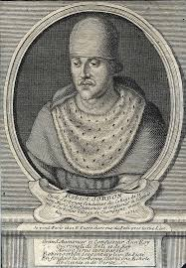
Huit siècles d’Histoire
► 1257: Le collège créé par Robert de Sorbon en 1253 prend officiellement le nom "Sorbonne".
► 1469: Installation de la première imprimerie de France dans les caves de la Sorbonne.
► 1806: Napoléon décide de créer cinq facultés à Paris, dont trois ont leur siège à la Sorbonne.
► 1968-1970 : Scission de l'Université de Paris en 9 (puis 13) universités. Création par décret de l'Université de Paris 1 Panthéon-Sorbonne

Slide 4
Une université parmi les mieux classées
QS World University Ranking 2020
► Troisième université la mieux classée de France
Times Higher Education University Impact Ranking
► 93e université au monde et 2e en France dans la catégorie paix, justice et institutions fortes
L’étudiant
► Paris 1 Panthéon-Sorbonne se classe à la première
place dans le classement 2017 des meilleures
facultés de droit

Slide 5
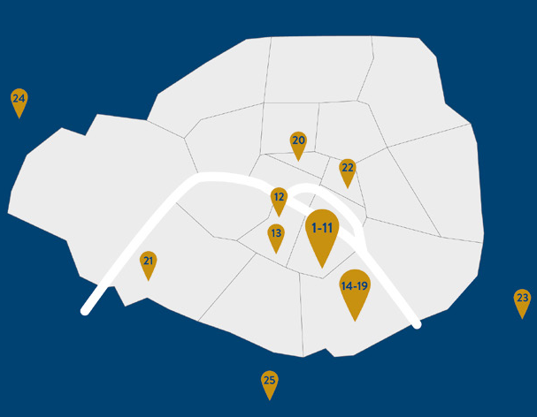
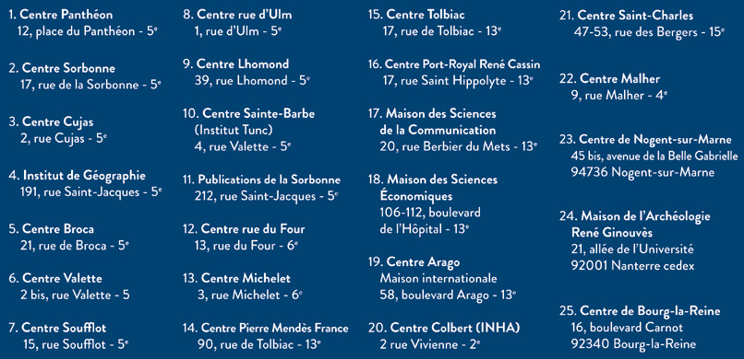
Université implantée dans toute l’Ile de France
25 Centres dans Paris et dans l’Ile-de-France
Ecole de droit de la Sorbonne :
Centre Panthéon
Centre Sorbonne
Centre Lourcine
Centre Pierre Mendès France
Broca Centre
Notes:
All the Centres of the Sorbonne Law School are based in Paris’s Latin Quarter. The fifth arrondissement is noted for its bookshops, cafés – and as the site of the 1968 student protests. There’s a wealth of culture on its doorstep: the Jardin des Plantes botanical gardens, the National Museum of Natural History and the Panthéon.

Slide 6
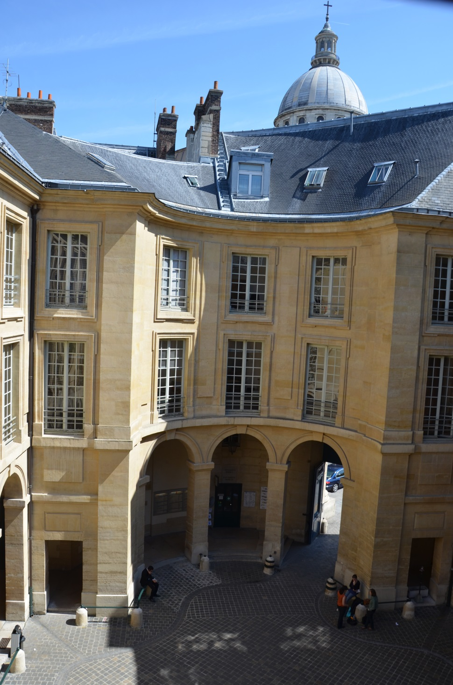
Centre Panthéon (Cour d’honneur & Galerie Soufflot))

Slide 7
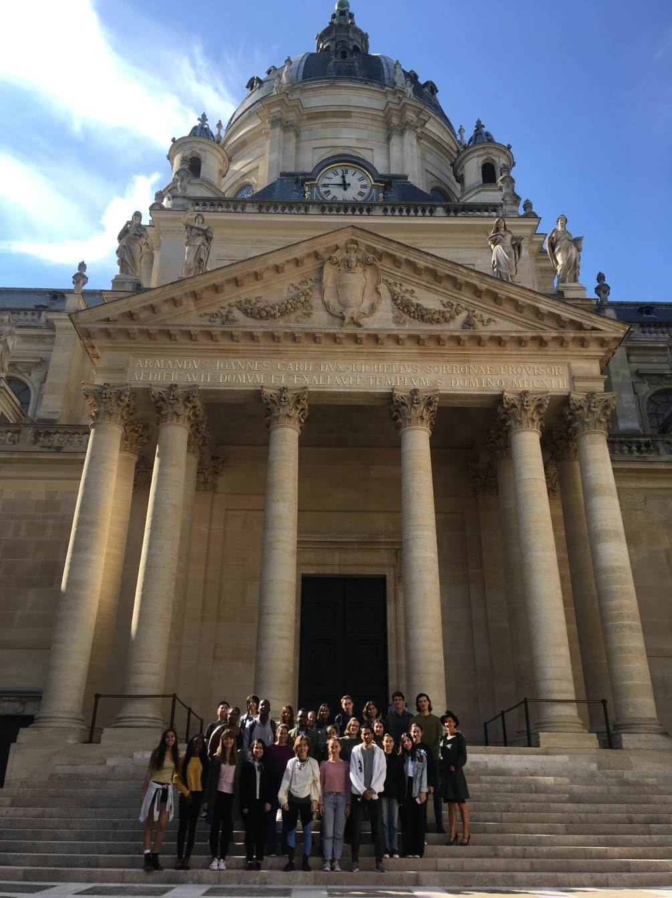
Centre Sorbonne

Slide 8
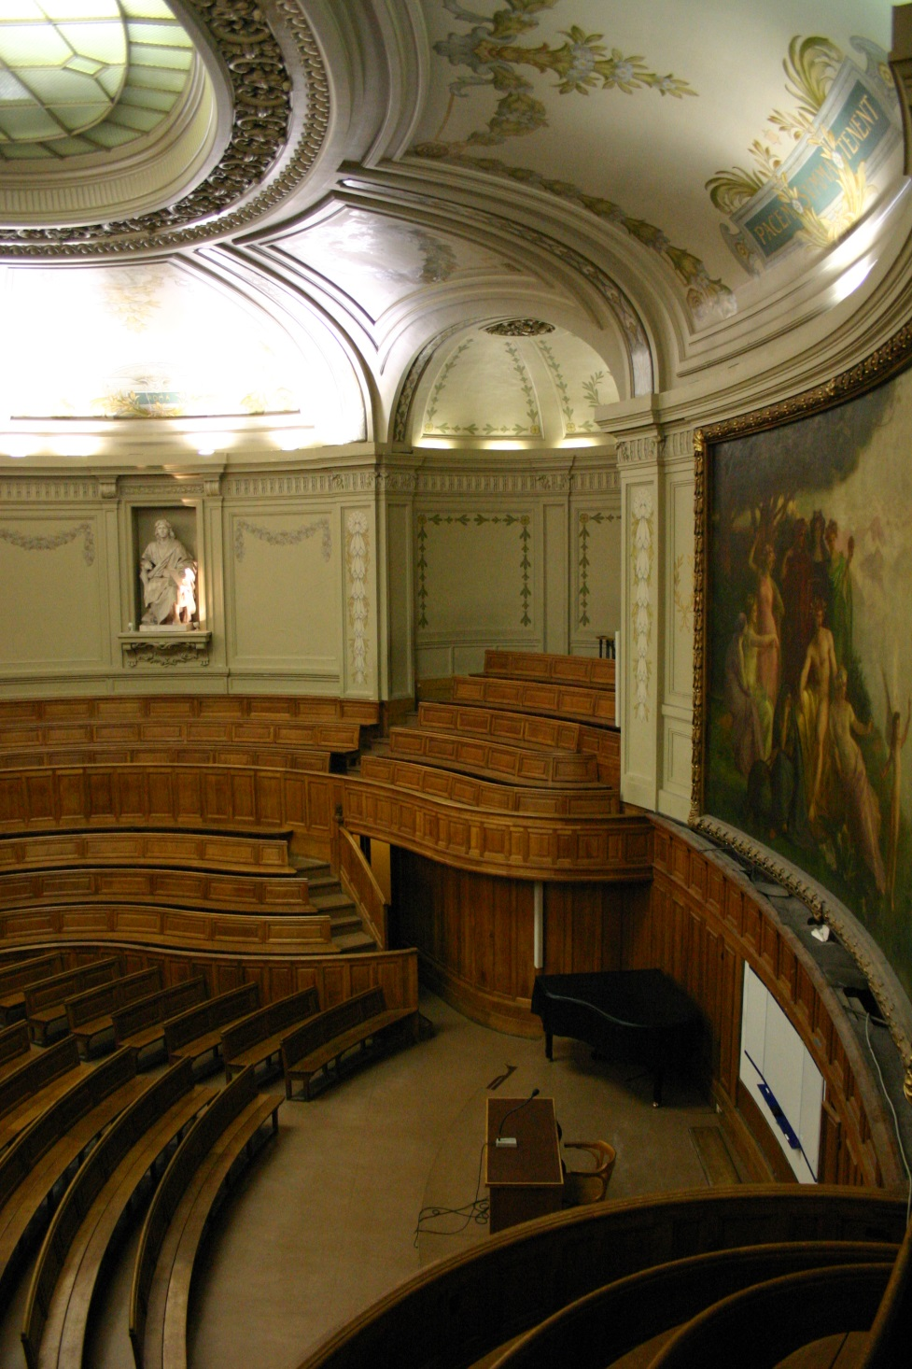
Centre Sorbonne (Chapelle & Amphithéâtre Richelieu)

Slide 9
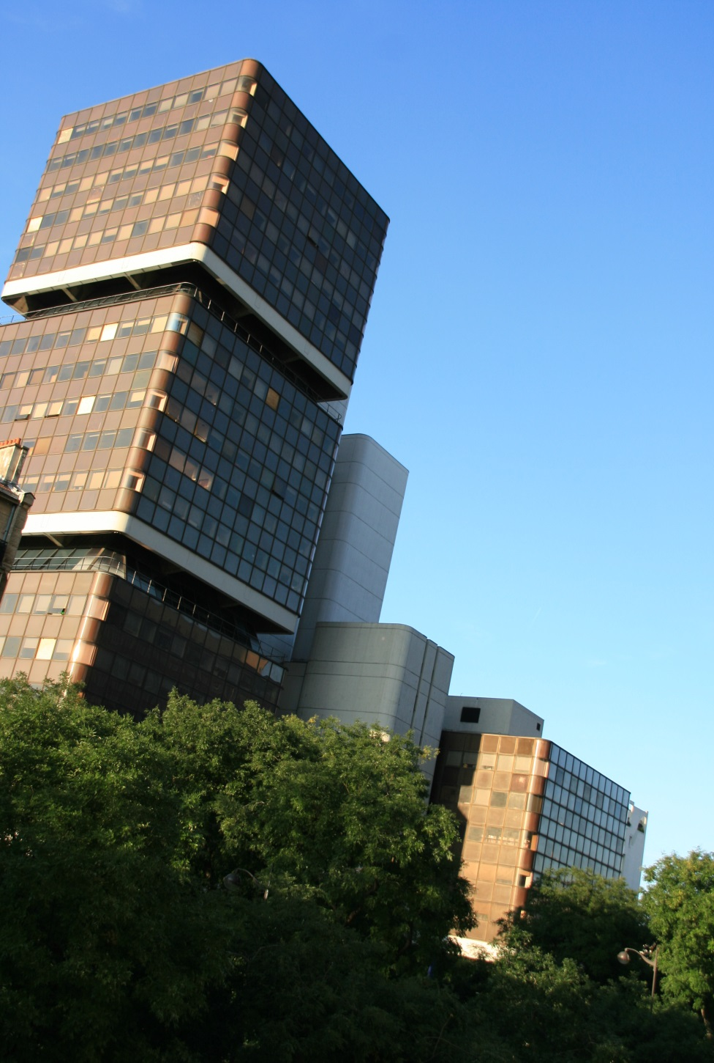
Centre Pierre-Mendes France (Tolbiac)

Slide 10
Centre Lourcine

Slide 11
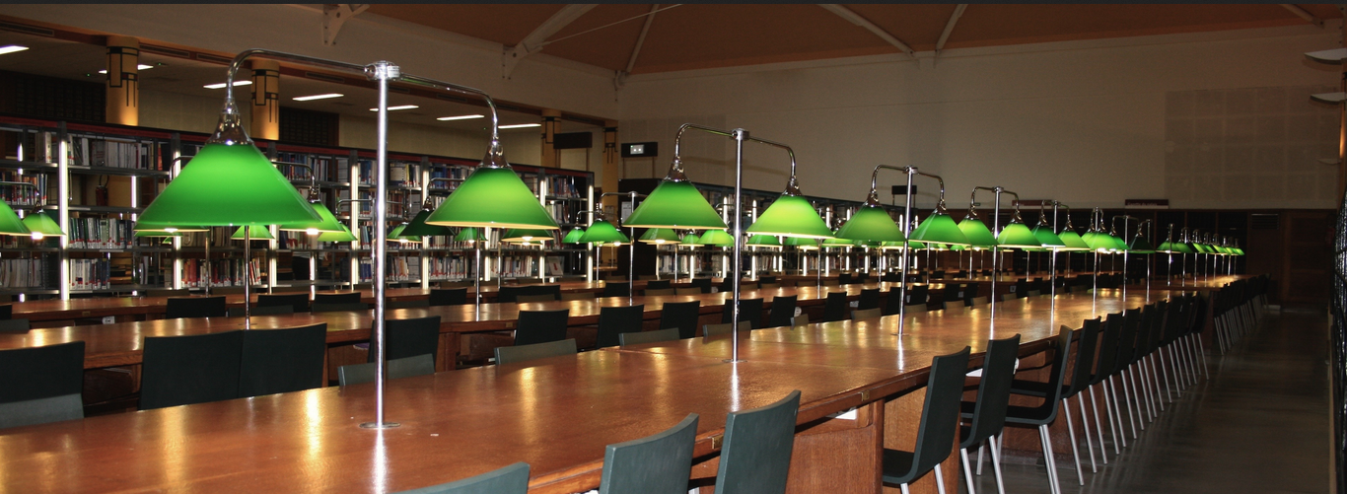
Bibliothèque Cujas spécialisée en droit
Notes:
Research Centres of the Sorbonne Law School
Sorbonne Institute of Legal Research (IRJS)
Sorbonne Institute of Legal Sciences and Philosophy (ISJPS)
Sorbonne Research Institute in International and European Law (IREDIES)

Slide 12
Bibliothèque Sainte Geneviève

Slide 13
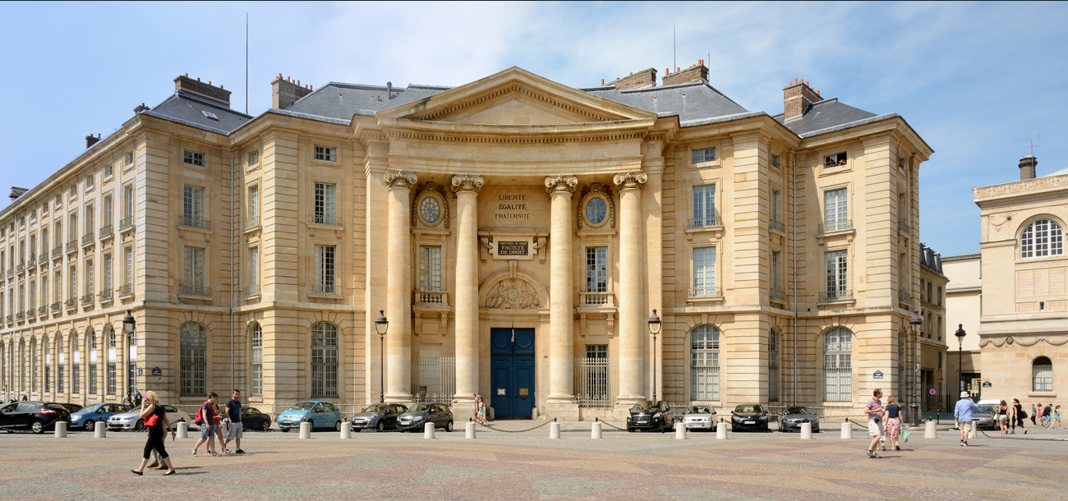
Ecole de droit de la Sorbonne

Slide 14
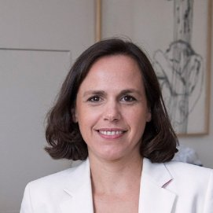
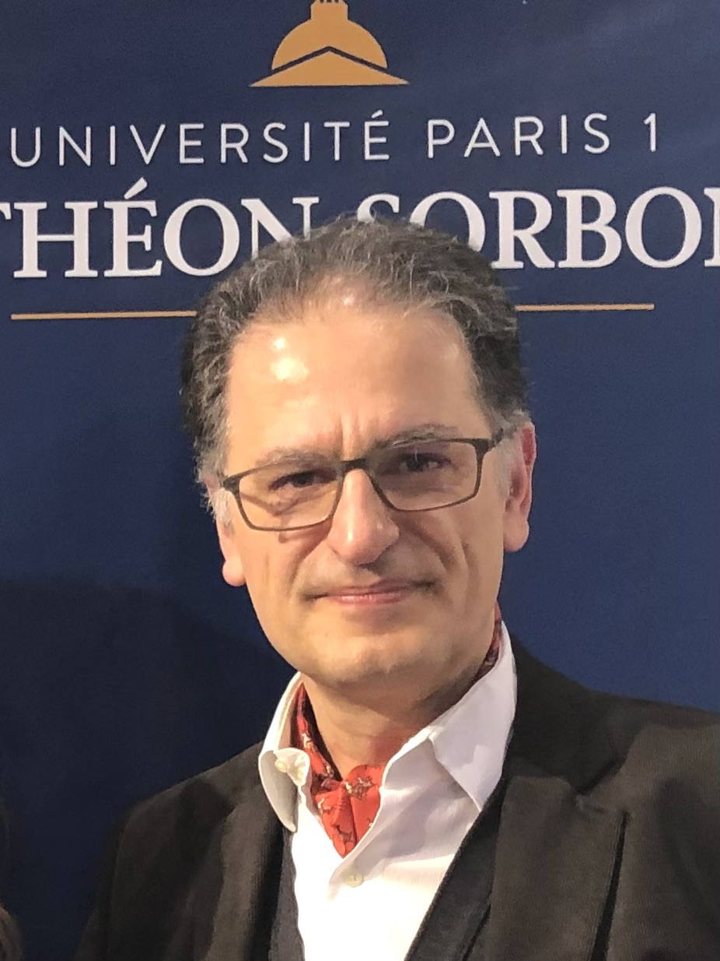
Ecole de droit de la Sorbonne
Professeur Agnès Roblot-Troizier,
Directrice de l’Ecole de droit de la Sorbonne
Maitre de conférences Farhad Ameli,
Directeur adjoint de l’Ecole de droit de la Sorbonne

Slide 15
Ecole de droit de la Sorbonne
4 Départements de droit :
Département des Licences (Bachelor)
Dirigé par N. WAREMBOURG
Département de droit public (Master)
Dirigé par M. CONAN
Département de droit privé (Master)
Dirigé par M. BEHAR-TOUCHAIS
Département de droit international, européen et comparé (Master)
Dirigé par S. BOLLEE
+ Institut d’Administration Economique et Sociale (Bachelor and Master)
Dirigé par M. FLONNEAU

Slide 16
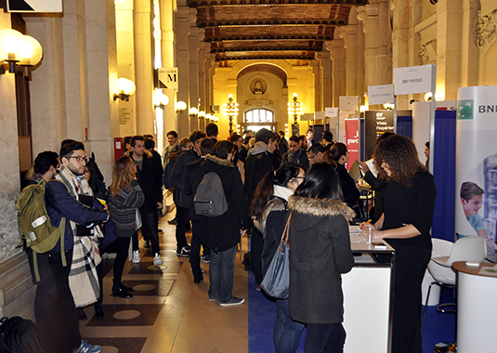
Ecole de droit de la Sorbonne
Pôle Insertion professionnelle
Recherche d'emploi et de stage, atelier de rédaction de CV et de lettre de motivation, salons de l'emploi...
Contact :
dip.eds@univ-paris1.fr
Notes:
The Career Service department of the Sorbonne Law School helps students find internships or jobs, improve their CV and cover letters, organise job fairs…

Slide 17
Ecole de droit de la Sorbonne
Département des Licences
Jenny Frinchaboy
Département des Licences
Jenny Frinchaboy
Florence Ittah
Directeur: Mustapha MEKKI
Institut d’Administration économique et sociale
Anne Catherine Wagner
Directeur: Mustapha MEKKI
Pôle des relations extérieures
Bureau 311 B
Centre Panthéon
Pôle des relations extérieures
Bureau 311 B
Centre Panthéon
Département de droit public
Christophe Pierucci
Département de droit public
Daphné Dreyssé
Département de droit international, européen et comparé
Paul Gaiardo
Département de droit privé
Daphné Dreyssé
Département de droit international, européen et comparé
Daphné Dreyssé

Slide 18
L’inscription administrative
Vous avez reçu le lien suivant pour procéder à votre inscription en ligne : https://primo.univ-paris1.fr/
2) Une fois que vous avez renseigné le formulaire d’inscription en ligne et avez fourni les pièces justificatives demandées (relevés de notes, attestations de responsabilité civile, etc…), vous pourrez récupérer votre carte d’étudiant au Centre Pierre Mendès-France (90 Rue de Tolbiac, 75013 Paris).

Slide 19
Activation de votre compte Paris 1
Une fois votre inscription administrative terminée, vous devez activer votre compte Paris 1 en cliquant sur le lien suivant :
https://compte.univ-paris1.fr/compte/activation
Cela vous permettra de recevoir les emails qui vous seront envoyés par les scolarités.

Slide 20
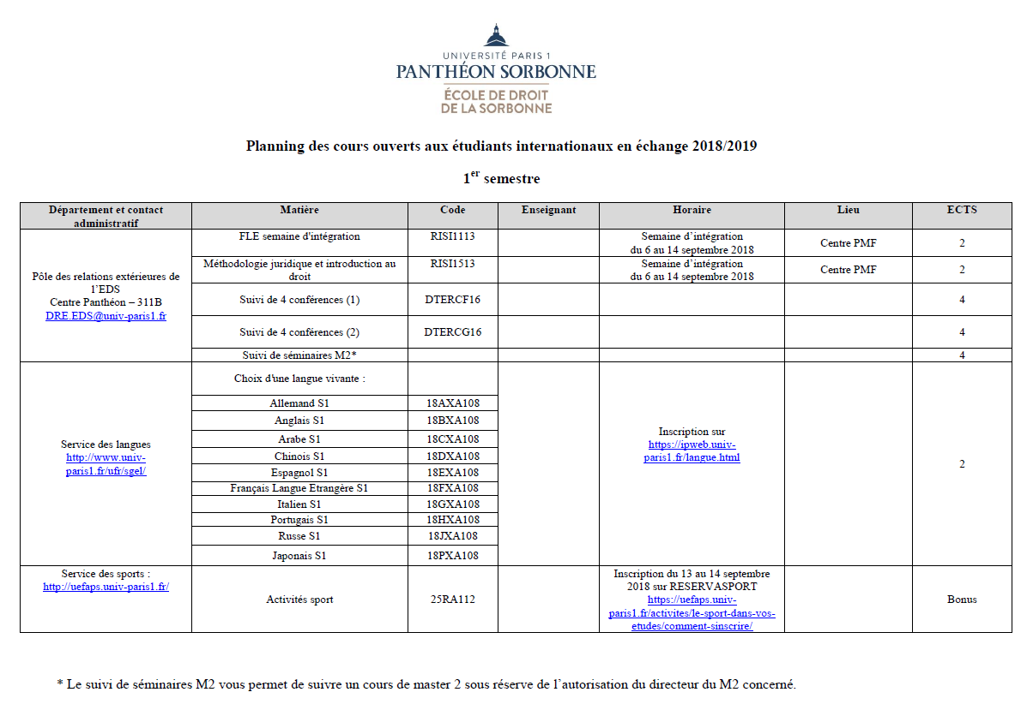
L’inscription pédagogique
1) Choisir vos cours en consultant le planning des cours ouverts aux étudiants en échange
Disponible sur l’intranet étudiant : https://intranet.pantheonsorbonne.fr/ent/intranet/departements/eds/relations-exterieures/mobilite-entrante

Slide 21
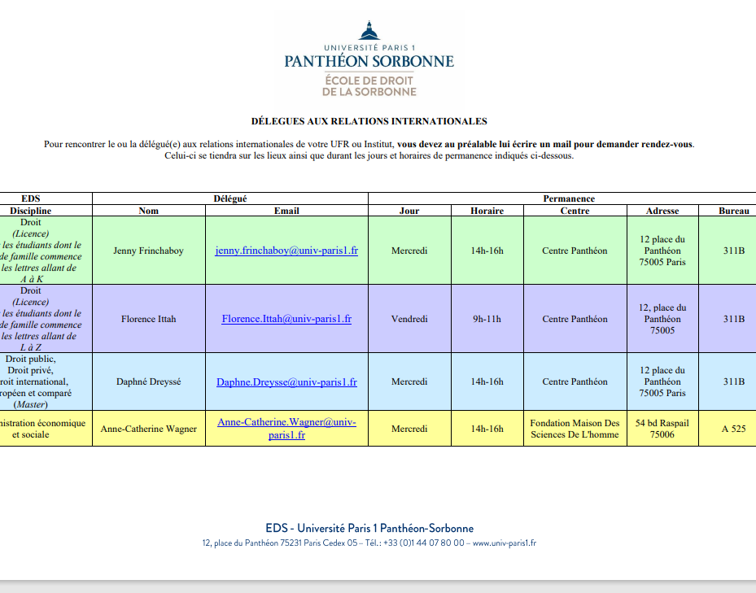
L’inscription pédagogique
2) Prendre rendez-vous par mail avec votre délégué aux relations internationales. Votre délégué vous proposera un rendez-vous en présentiel ou via Zoom.

Slide 22
L’inscription pédagogique
3) Une fois votre contrat signé par votre délégué, vous pourrez l’envoyer par mail à l’équipe administrative du Pôle des relations extérieures à l’adresse suivante : dre.eds@univ-paris1.fr ou le déposer à notre bureau : 311B, 3e étage, Centre Panthéon.
L’équipe du Pôle se chargera de vous inscrire aux cours magistraux.
Vous avez jusqu’au mardi 3 octobre 2023 pour nous renvoyer votre contrat pédagogique signé par votre délégué.
Attention, le simple fait de faire signer votre contrat pédagogique par votre délégué ne vous inscrit pas aux cours, vous devez remettre ce contrat à l’équipe administrative.

Slide 23
L’inscription pédagogique
4) Si vous choisissez de prendre un TD (nous vous conseillons de ne prendre qu’un TD par semestre), vous devrez aller vous inscrire au TD auprès de la scolarité concernée le plus vite possible.

Slide 24
L’inscription pédagogique
Vous pouvez vous inscrire à un cours de langue par semestre correspondant à 2 ECTS:
Pour cela vous devrez vous inscrire sur la plateforme Reservalang :
Sur l'application RESERVALANG du vendredi 15 septembre 2023 au dimanche 24 septembre 2023.
https://ipweb.univ-paris1.fr/langue.html
Vous pouvez également vous inscrire à un cours de sport, mais cela ne vous rapportera pas de crédits.
Pour cela vous devrez vous inscrire sur la plateforme Reservasport :
https://ipweb.univ-paris1.fr/sport.html

Slide 25
L’inscription pédagogique
Si vous souhaitez vous inscrire à un TD, merci de nous en informer par courriel le lundi 18 septembre 2023 au plus tard à l’adresse suivante :
Dre.eds@univ-paris1.fr

Slide 26
Suivi de conférences
Vous pouvez participer à 4 ou 8 conférences par semestre (correspondant respectivement 4 ou 8 ECTS).
Ces conférences sont principalement dispensées par nos professeurs invités, venant de 25 pays (Europe et hors-Europe).
Vous en êtes régulièrement informés par mail.
Ces crédits ne seront validés que lorsque vous nous remettrez votre feuille d’assiduité signée par les conférenciers.
Dissertation à l’issue du cycle de conférences si vous avez besoin d’une note.

Slide 27
L’inscription pédagogique est terminée!
Vous êtes automatiquement inscrits aux examens.
Passé le délai du 3 octobre 2023, aucune inscription ne sera acceptée, et vous ne pourrez pas vous présenter aux examens.

Slide 28
L’Espace Pédagogique Interactif
Le Pôle des Relations extérieures a créé son propre Espace Pédagogique Interactif DRE – EDS 2022-2023 sur lequel vous retrouverez tous les documents qui vous seront utiles au cours de votre mobilité:
https://cours.univ-paris1.fr/course/view.php?id=34299

Slide 29
L’Espace Numérique de Travail
En activant votre compte Paris 1, vous pouvez désormais accéder à votre Espace Numérique de Travail (ENT),le Pôle des relations Extérieures ainsi que la scolarité peuvent l’utiliser pour vous transmettre des informations:
https://ent.univ-paris1.fr/accueil/

Slide 30
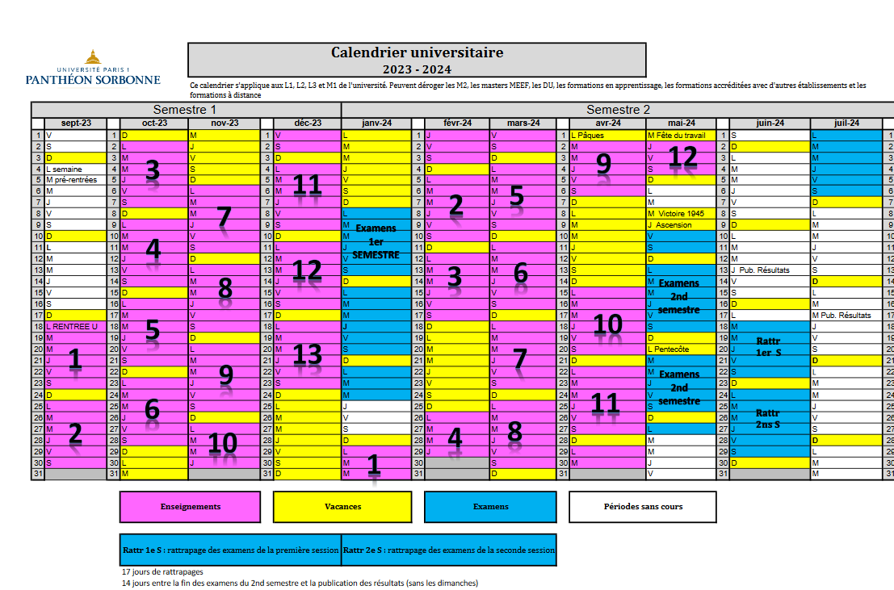
Calendrier universitaire 2023-2024

Slide 31
Règles à respecter
Si vous êtes convoqués à des examens oraux et ne comptez pas vous présenter, merci de nous en informer,
Nous vous rappelons qu’un examen oral signifie que l’enseignant vous attend, le minimum est donc de prévenir en amont si vous ne comptez pas vous présenter afin que l’enseignant ne vous attende pas inutilement.
C’est à vous de vous adaptez au calendrier académique et non l’inverse, ne prenez pas de billet d’avion ou de train pendant la période des examens, car nous n’avancerons pas les examens spécifiquement pour vous,

Slide 32
Relais Handicap
Si vous êtes en situation de handicap, nous vous invitons à prendre contact avec le Relais Handicap, afin qu’ils vous indiquent comment bénéficier d’aménagements.
Vous pourrez être reçu individuellement sur rendez-vous en les contactant au préalable à l’adresse mail suivante :
handi@univ-paris1.fr
Merci de nous informer également par courriel à l’adresse ci-après, si vous souhaitez faire une demande d’aménagements d’examens et de nous transférer l’arrêté d’aménagements que vous recevrez du Relais handicap dès réception afin que nous puissions le transmettre aux scolarités :
dre.eds@univ-paris1.fr

Slide 33
Examens dérogatoires
Vous avez intégré l’Ecole de droit de la Sorbonne dans le cadre d’un échange non diplômant.
A ce titre, vous pouvez solliciter des examens dérogatoires. Il s’agit de bénéficier d’examens oraux ou d’oraux-écrits à la place des examens écrits.
Vous ne pourrez bénéficier d’examens dérogatoires qu’à la condition d’avoir obtenu au préalable l’accord de l’enseignant de la matière concernée.
Attention, il n’est pas possible de bénéficier d’examens dérogatoires pour les matières avec TD.

Slide 34
Logement
Merci de lever la main qui n’a pas de logements, peut être pourriez-vous vous mettre en relation pour louer à plusieurs
Vous pourrez également vous adresser au service en charge des logements au sein de la Direction des Relations Internationales :
international-housing@univ-paris1.fr

Slide 35
Questionnaire à choix multiples
Le questionnaire sera à faire en ligne le vendredi 15 septembre sur l’EPI du pôle des relations extérieures. Le questionnaire apparaîtra à l’heure à laquelle le test débutera.
https://cours.univ-paris1.fr/course/view.php?id=34299

Slide 36
Suivez-nous sur LinkedIn: Sorbonne Law International Affairs

